Slide 1
স্বাগতম

Slide 2
শিক্ষক পরিচিতি
মোঃরুহুল আমিন খান
সহকারি শিক্ষক
রান্দিয়া উচ্চ বিদ্যালয়
ভালুকা ,ময়মনসিং হ
মোবাইল নং-০১৭২৭৫১৯৮২
E-mail:ruhulaminkhan1972@gmail.com

Slide 3
পাঠ পরিচিতি
ষষ্ঠ-শ্রেণি
বিষয়-গণিত
ষষ্ঠ অধ্যায়
পাঠ-জ্যামিতির মৌলিক ধারণা
সময়-৪৫ মিনিট
তাং-১৪/০৩/২০২০

Slide 4
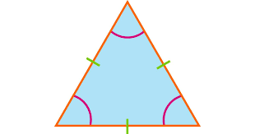
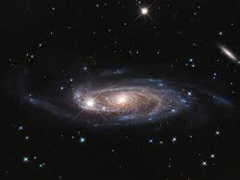
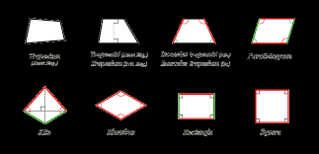
ছবি গুলো লক্ষ্য কর
ছবিগুলো লক্ষ্য কর

Slide 5
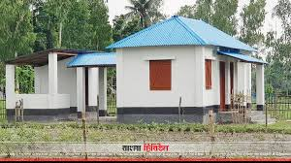
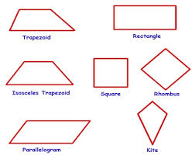
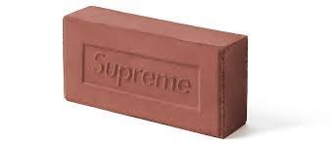
ছবিগুলো লক্ষ্য কর

Slide 6
আজকে আমরা ত্রিভুজ এবং চতুর্ভুজ সম্পর্কে জানবো

Slide 7
শিখন ফল
১।
ত্রিভুজ ও চতুর্ভুজ কাকে বলে বলতে পারবে ।
2।
বাহুভেদে ও কোণভেদে ত্রিভুজ ব্যাখ্যা করতে পারবে ।
3।
বর্গ,আয়ত,রম্বস ও সামান্তরিক চিহ্নিত করতে পারবে ।

Slide 8
পাঠ উপস্থাপন
বাহু অনুসারে ত্রিভুজ
সমবাহু ত্রিভুজ
বিষমবাহু ত্রিভুজ
সমদ্বিবাহু ত্রিভুজ

Slide 9
কোণ ভেদে ত্রিভুজ
সমকোণী ত্রিভুজ
স্থুলকোণী ত্রিভুজ
সূক্ষ্মকোণী ত্রিভুজ

Slide 10
চতুর্ভুজ
আয়ত
সামান্তরিক
রম্বস
বর্গ

Slide 11
সমবাহু ত্রিভুজ
যে ত্রিভুজের তিন বাহু পরস্পর সমান তাকে সমবাহু ত্রিভুজ বলে ।
A
B
C
সমদ্বিবাহু ত্রিভুজ
যে ত্রিভুজের দুইটি বাহু পরস্পর সমান তাকে সমদ্বিবাহু ত্রিভুজ বলে ।
A
B
C
বিষমবাহু ত্রিভুজ
যে ত্রিভুজের তিনটি বাহু অসমান তাকে বিষমবাহু ত্রিভুজ বলে ।
A
B
C

Slide 12
সমকোণী ত্রিভুজ
০
যে ত্রিভুজের একটি কোণ সমকোণ (৯০ )তাকে সমকোণী ত্রিভুজ বলে ।
A
B
C
সূক্ষ্মকোণী ত্রিভুজ
যে ত্রিভুজের তিনটি কোণ সূক্ষ্মকোণ তাকে সূক্ষ্মকোণী ত্রিভুজ বলে ।
A
B
C
স্থুলকোণী ত্রিভুজ
যে ত্রিভুজের একটি কোণ স্থুলকোণ তাকে স্থুলকোণী ত্রিভুজ বলে ।
A
B
C

Slide 13
আয়ত
আয়ত
যে চতুর্ভুজের বিপরীত বাহুগুলো সমান ও সমান্তরাল এবং কোণগুলো সমকোন তাকে আয়ত বলে ।
বর্গ
বর্গ
যে চতুর্ভুজের বাহুগুলো সমান এবং কোণগুলো সমকোণ তাকে বর্গ বলে ।

Slide 14
রম্বস
রম্বস
যে চতুর্ভুজের বাহুগুলো সমান কিন্তু কোণগুলো সমকোণ নয় তাকে রম্বস বলে ।
সামান্তরিক
সামান্তরিক
যে চতুর্ভুজের বিপরীত বাহুগুলো সমান কিন্তু কোণগুলো সমকোণ নয় তাকে সামান্তরিক বলে ।

Slide 15
দলীয় কাজ
শাপলা দল
বাহু এবং কোণভেদে ত্রিভুজ গুলোর চিত্র অংকন কর ।
গোলাপ দল
চতুর্ভুজ গুলোর চিত্র অংকন কর ।

Slide 16
মূল্যায়ন
মুল্যায়ন
১।চতুর্ভুজের চার কোণের সমষ্টি কত ?
২।ত্রিভুজের বৃহত্তম কোণের নাম কি ?
৩।একটি ত্রিভুজে কয়টি সূক্ষ্মকোণ থাকে ?
৪।বর্গ এবং রম্বসের মধ্যে পার্থক্য কি ?
নৈর্ব্যত্তিক প্রশ্ন

Slide 17
বাড়ির কাজ
তোমরা সবাই কাঠি দিয়ে ত্রিভুজ এবং চতুর্ভুজ তৈরী করে নিয়ে আসবে ।

Slide 18
সবাইকে ধন্যবাদ

